Slide 1
Правовые аспекты использования ПО
Работу выполнил:
Стецук Максим 2гр.1п.гр.

Slide 2

Открытое программное обеспечение (англ. open source software) — это программное обеспечение с открытым исходным кодом. Исходный код создаваемых программ открыт, то есть доступен для просмотра и изменения.
Свободное программное обеспечение, свободный софт — программное обеспечение, пользователи которого имеют права («свободы») на его неограниченную установку, запуск, свободное использование, изучение, распространение и изменение , а также распространение копий и результатов изменения.

Slide 3
Лицензия – документ установленной государством формы, позволяющий заниматься тем или иным специфическим видом предпринимательской деятельности, которая требует дополнительного контроля со стороны государства.
Виды лицензий
1)Исключительная лицензия(управление имуществом, невозможность передачи третьему лицу);
2)Простая лицензия(привязывается к территории);
3)Перекрёстная лицензия(патентные права);
4)Полная лицензия(использование нематериальных благ и прав);
5)Электронная лицензия(не имеет бумажного дубликата);
6)Сублицензия(интеллектуальная собственность);
7)Патент(научно-техническая сфера);
8)Лицензионный договор(составляется между двумя субъектами);
9)Открытая лицензия(получение любых видов благ от конкретного объекта).

Slide 4

GNU General Public License - лицензия на свободное программное обеспечение, созданная в рамках проекта GNU в 1988 г., по которой автор передаёт программное обеспечение в общественную собственность.
Её также сокращённо называют GNU GPL или даже просто GPL
Цель GNU GPL — предоставить пользователю права копировать, модифицировать и распространять (в том числе на коммерческой основе) программы.

Slide 5
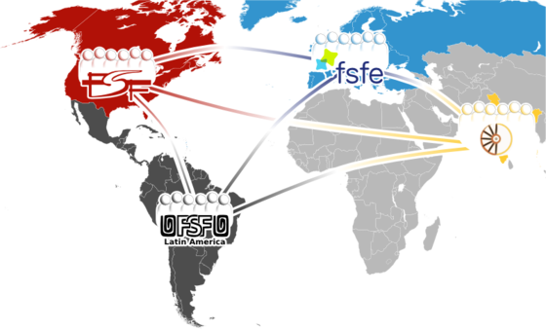
Фонд свободного программного обеспечения (Free Software Foundation) - некоммерческая организация, основанная в октябре 1985 года в Бостоне, штат Массачусетс Ричардом Столлманом для поддержки движения свободного программного обеспечения и, в особенности, проекта GNU.
Согласно подготовленным Фондом разъяснениям по применению лицензии GNU GPL к конкретным лицензируемым программам, лицензия должна в электронной форме присоединяться к компьютерной программе. Лицензируя работу на условиях GNU GPL, автор сохраняет за собой авторство

Slide 6

Creative Commons - некоммерческая организация, которая создала бесплатные для использования типовые договоры - свободные и несвободные публичные лицензии, с помощью которых авторы и правообладатели могут выразить свою волю и распространять свои произведения более широко и свободно, а потребители контента — легально и проще пользоваться этими произведениями.
Цель Creative Commons — позволить держателям авторских прав передать некоторые из прав на свои произведения общественности, и в то же время сохранить за собой другие права. Дело в том, что в соответствии с действующими в настоящее время в большинстве стран мира законами об авторских правах все права, как имущественные, так и неимущественные, принадлежат авторам автоматически. Creative Commons делают возможным передать некоторые права общественности посредством семейства готовых лицензий, признанных юридическими законодательствами многих стран.

Slide 7
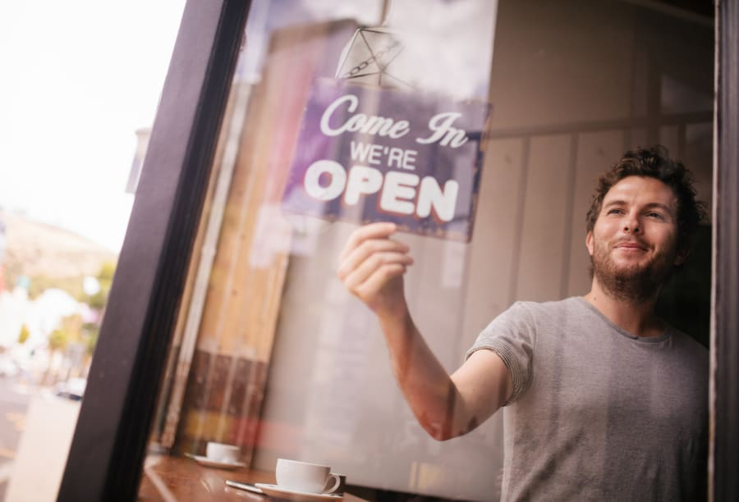
Какую лицензию следует использовать при разработке учебных материалов?
Так как необходимо, чтобы учебные материалы находились в свободном доступе без каких либо иных условий, следует использовать открытую лицензию, ведь благодаря ней пользователь может получать любые виды доступных благ от конкретного объекта, а именно использовать учебные материалы в любых, необходимых ему целях, будь то изучение материала или написание какой либо научно-исследовательской работы.

